Slide 1
Robotics Course
به نام خدا
With MohammadReza Gholami

Slide 2
5th Session
جلسه پنجم
راه اندازی نمایشگر ها، LCDکاراکتری 2 * 16، OLED 0.96 inch

Slide 3
05
Display

Slide 4
نمایش اطلاعات

Slide 5
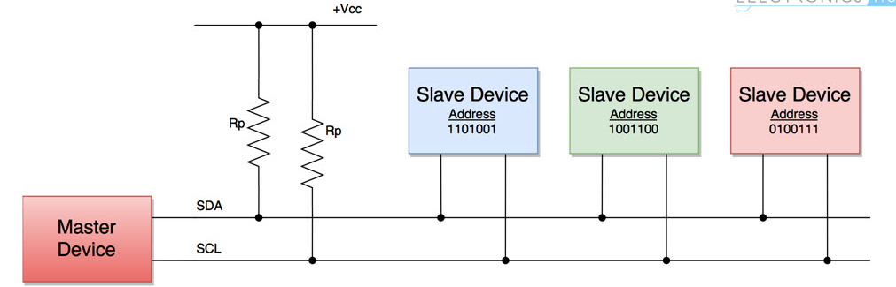
پروتکل ارتباطی I2C
پروتکل I2C شامل استفاده از دو خط برای ارسال و دریافت داده است: یک پین ساعت سریال(SCL) که برد کنترلر آردوینو در یک بازه زمانی منظم پالس می کند و یک پین داده سریال (SCL) که داده ها از طریق آن بین دو دستگاه ارسال می شود. با تغییر خط ساعت از پایین به بالا (معروف به لبه افزایشی پالس ساعت)، یک بیت از اطلاعات - که به ترتیب آدرس یک دستگاه خاص و یک فرمان یا داده را تشکیل می دهد - از برد به دستگاه I2C از طریق خط SDA.

Slide 6
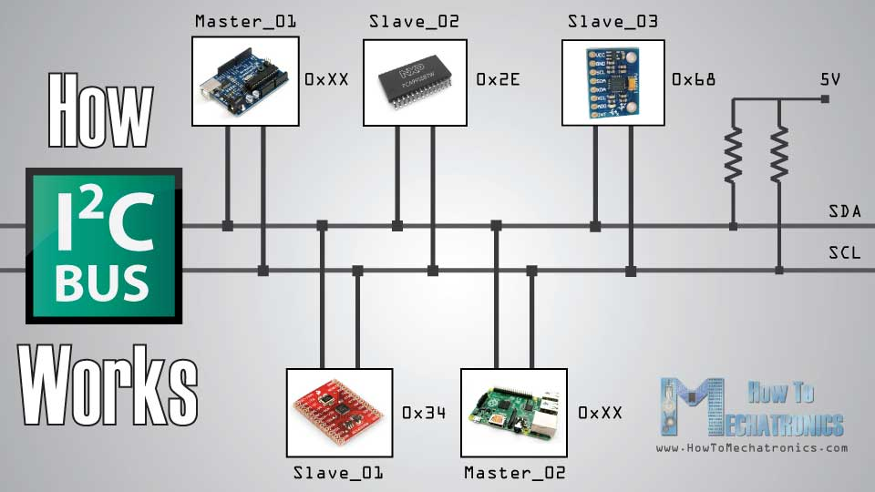

Slide 7
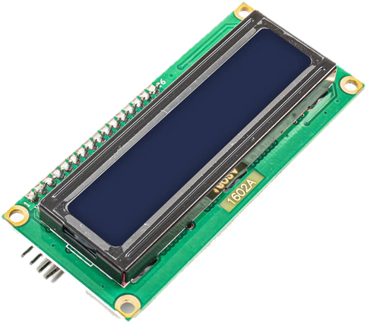
ال سی دی کاراکتری 16x2 LCD با رابط I2C
نمایشگر کاراکتری 2×16 داری دو ردیف 16 تایی جهت نمایش اطلاعات می‌باشد. نمایشگرهای معمولی 2×16، هفت پین دیجیتال را اشغال می‌کنند در صورتی که این ماژول با رابط I2C این تعداد را به 2 پین کاهش داده است. یک پتانسیومتر نیز جهت تنظیم کنتراست نمایشگر قرار داده شده است. این نمایشگرها کاربردهای فراوانی دارند و در مواردی مانند: دستگاه‌های کپی و فکس، پرینترهای لیزری، ابزارآلات تست صنعتی و … استفاده می شوند.

Slide 8
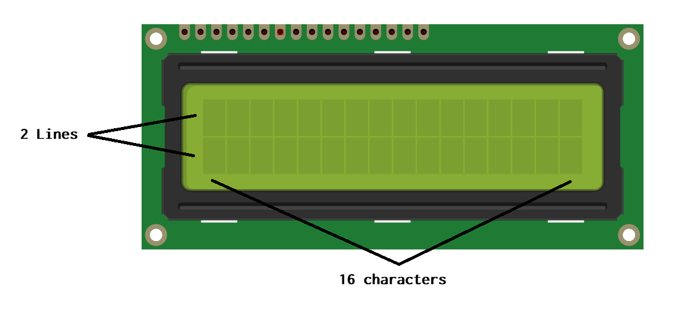
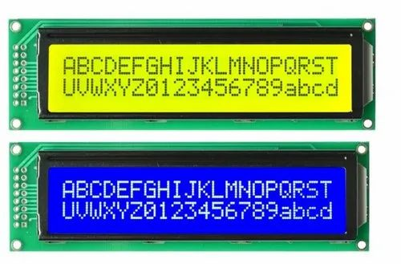

Slide 9
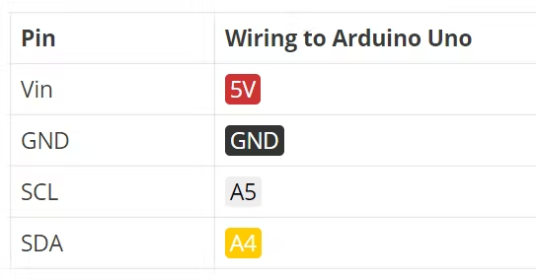

Slide 10
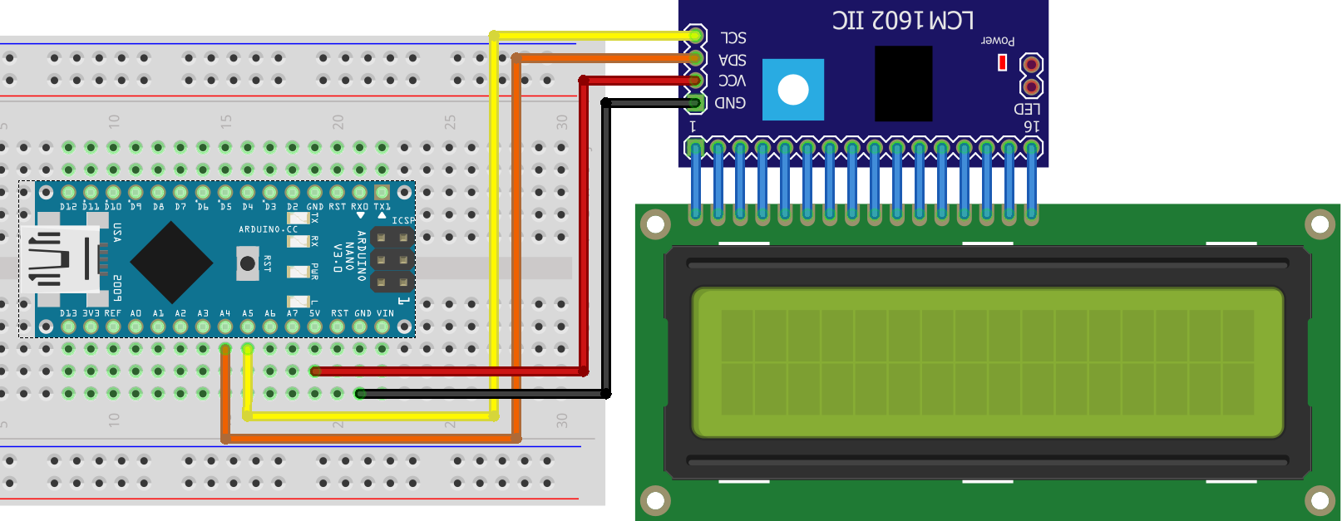

Slide 11
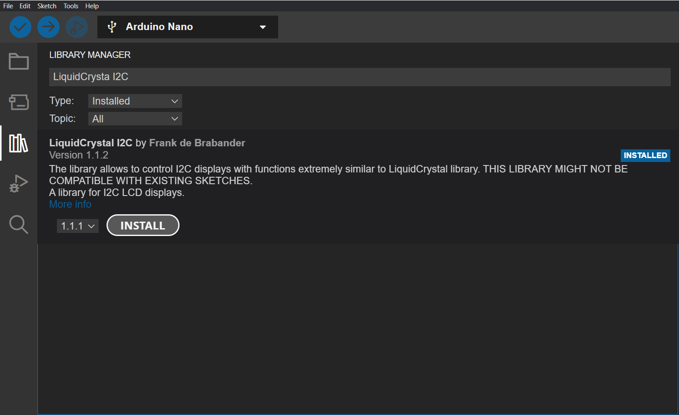

Slide 12
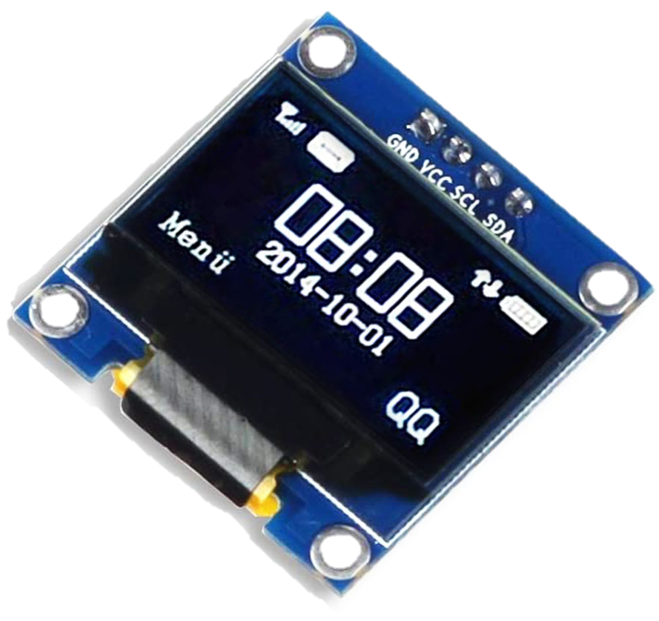
OLED Display
نمایشگرهای OLED، نمایشگرهایی با کنتراست و رزولوشن بالا می‌باشند، از این رو شفافیت و وضوح تصویر مناسبی را برای کاربر فراهم می‌کنند. نمایشگرهای OLED نیاز به نور پس‌زمینه Backlight ندارند و پیکسل‌ها خودشان نورافشانی می‌کنند و در مقایسه با LCD های کریستال مایع، باریک‌تر و شفاف‌تر بوده و کنتراست بالاتر و مصرف توان کمتری دارند. چیپ درایور این ماژول SSD1306است که توانایی ارتباطI2C را برای این ماژول فراهم می‌آورد.

Slide 14
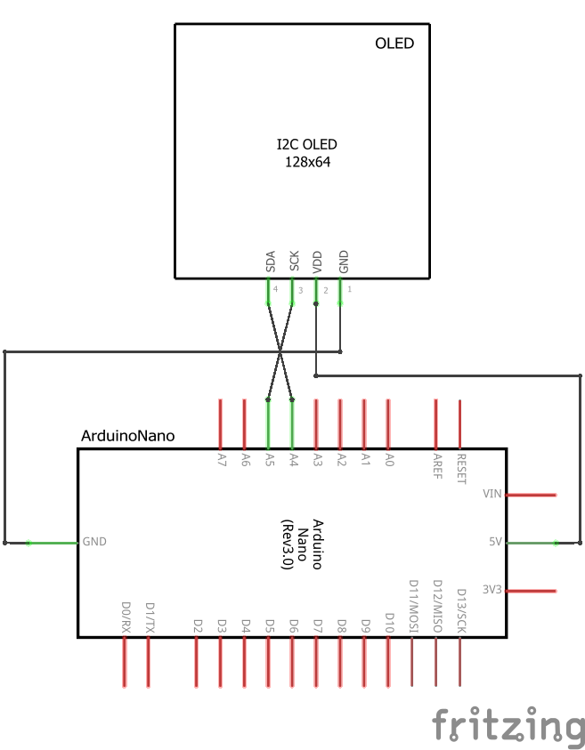

Slide 15
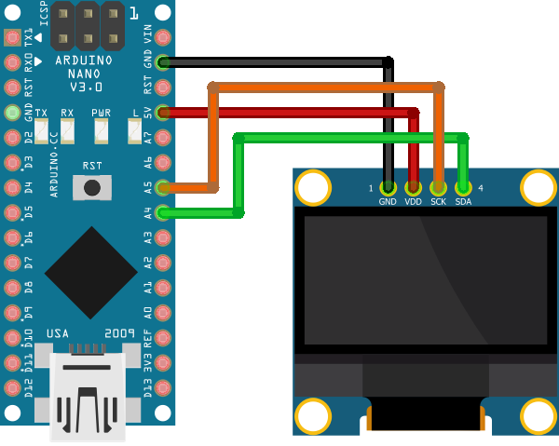

Slide 16
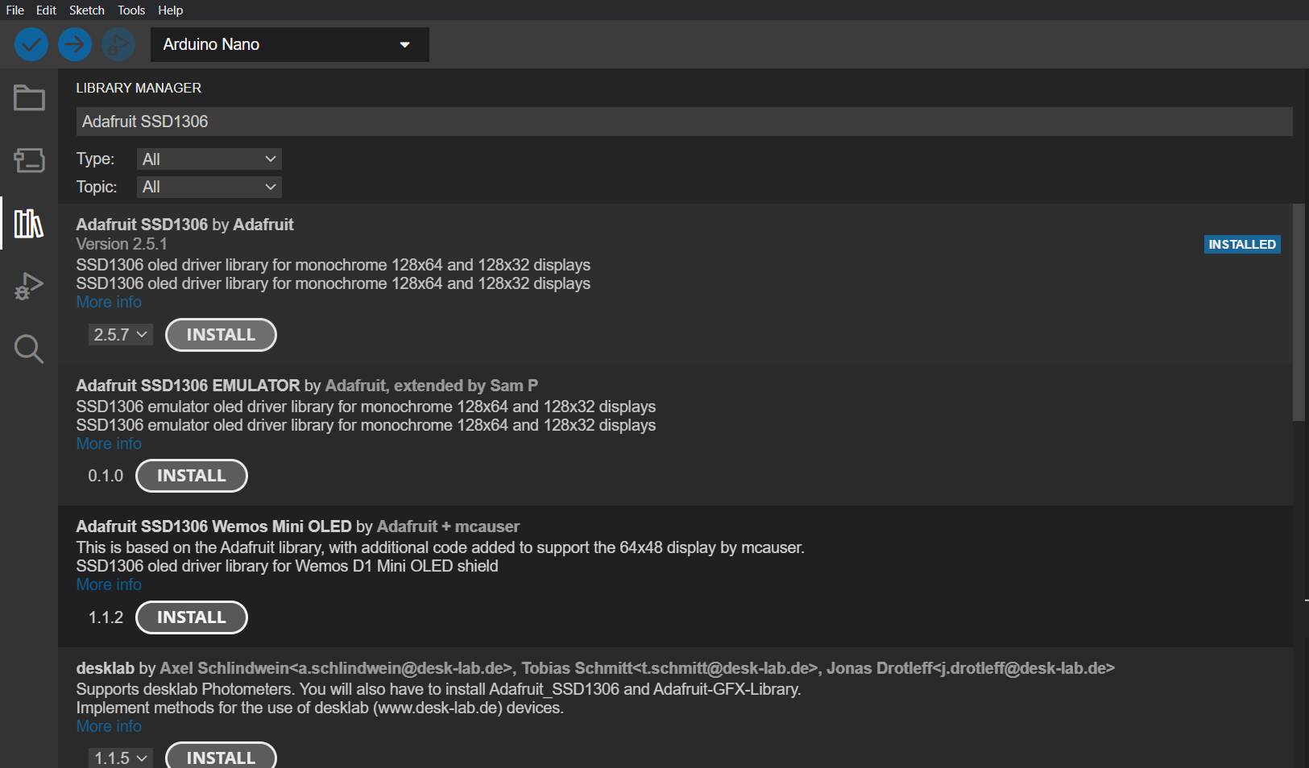

Slide 17
References
Arduino Language Reference
Arduino Control 8 Serial I2C LCD Using 2 Pin
آموزش راه اندازی ال سی دی کاراکتری LCD 16×2با رابط I2Cبا آردوینو
آموزش جامع راه اندازی نمایشگرهای OLED با آردوینو و نمایش متن، عکس و انیمیشن
آموزش راه اندازی ماژول نمایشگر OLED با آردوینو و ESP8266 NodeMCU
Image Convertor

Slide 18

THANKS
Do you have any questions?
E-Mail me
09939996370
https://github.com/mmd00Z

